Slide 1


Xin chào tất cả các con!

Slide 2




Gà con qua cầu

Slide 3

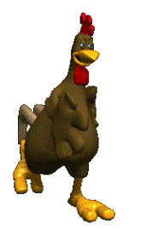
Đi
Qua
Đi
Qua
Đi
Qua
Đi
Qua

Slide 4
Câu Hỏi 1
9 + 6 =
A.15
C.12
B.13
D.14
Quay
Lại

Slide 5
Câu Hỏi 2
8 + 5 =
A.12
C.11
B.13
D.4
Quay
Lại

Slide 6
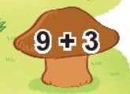
Câu Hỏi 3
A.13
C.12
B.11
D.14
Quay
Lại

Slide 7
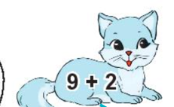
Câu Hỏi 4
D.12
C.14
B.10
A.11
Quay
Lại

Slide 8




Bài 8:
Bảng cộng (qua 10)

Slide 9



Tiết 2

Slide 10

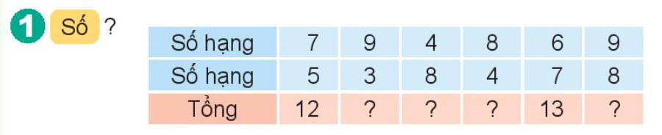
12
12
12
17

Slide 11
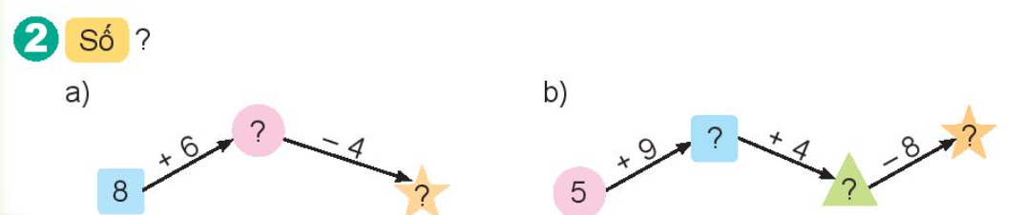
10
14
14
10
18

Slide 12
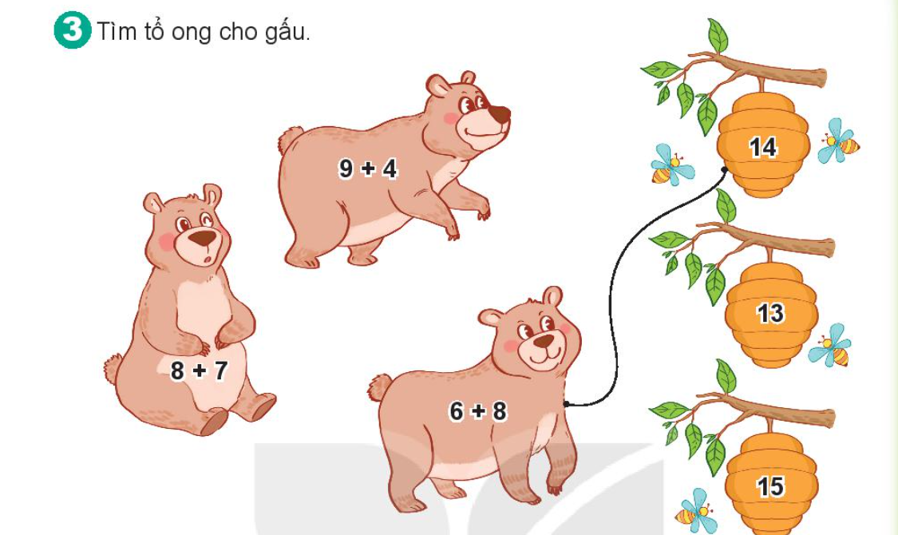

Slide 13
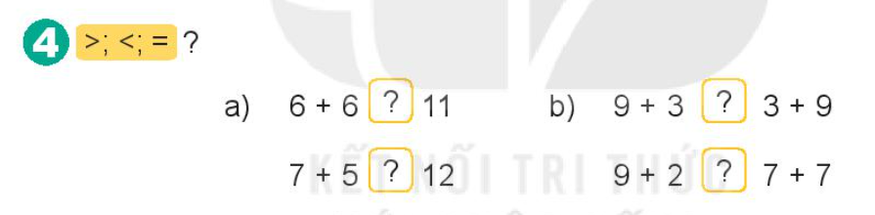
>
=
=
<

Slide 14

Trong hai ca-bin có tất cả số người là:
7 + 8 = 15 (người)

Slide 15

CHÀO TẠM BIỆT

